Slide 1
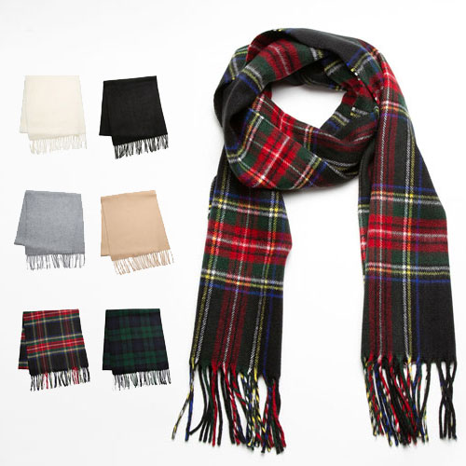
【提案書】
ジャパンメイド カシミアタッチ アクリルマフラー
特徴
カシミアに限りなく近い風合いや柔らかい手触りが特徴の、ジャパンメイドのマフラーです。全6色のカラバリから選択可能。冬イベントのノベルティ用としてもおすすめです。
商品写
納期
納期スペース
仕様
カラー展開: 全6色
素材: アクリル100%
サイズ: 全長：約162cm(フリンジ含む)、幅：約32cm
お見積
お見積りスペース

